Slide 1
任务一 指甲形状设计与打磨
项目二 自然甲基础修护
MID YEAR SUMMARY

Slide 2

目录
01
课前准备
04
知识准备
02
新课导入
05
教师示范
03
三维目标
06
评价及作业

Slide 3
1.课前准备
任务描述 能够在60分钟内完成全不同甲的打磨。
用具准备 消毒水、消毒棉、全甲贴片、砂条、海绵抛、钢推、指皮剪、一字剪、
橘木棒、营养油等。
实训场地 美甲实训室（20套工作台、多媒体大屏、空调）。
技能要求 1. 能够熟练地运用工具。
2. 能够熟练地完成不同甲的打磨。

Slide 4
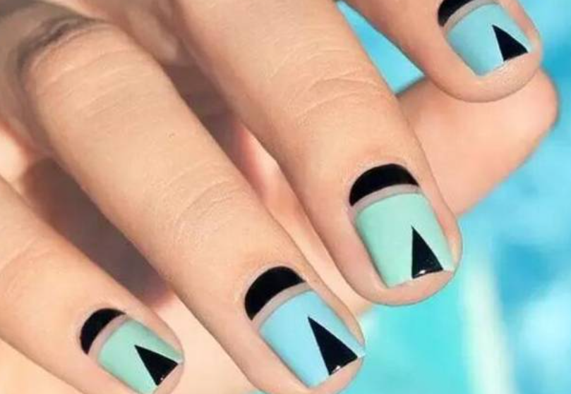
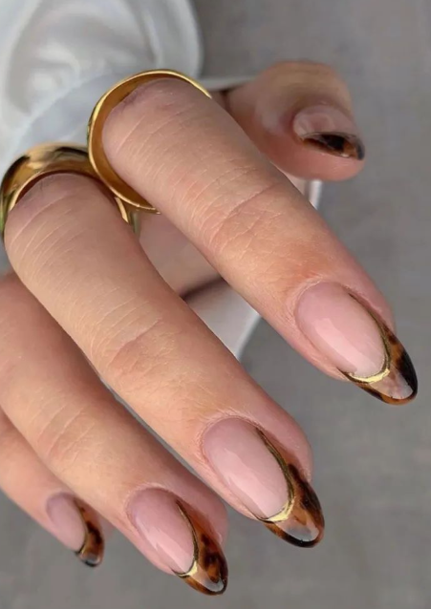
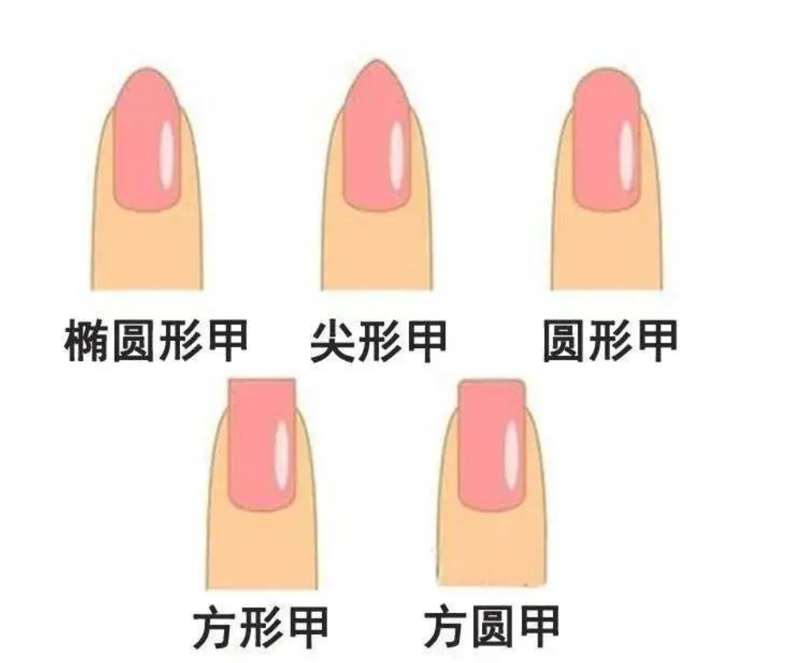
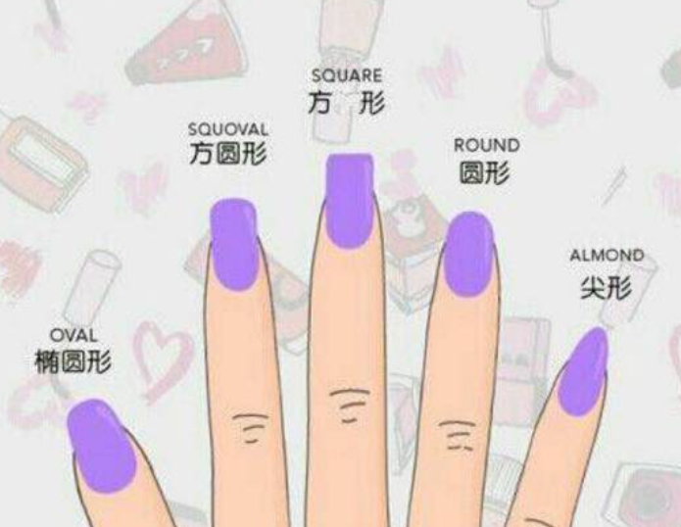
2.新课导入

Slide 5
知识目标
1.掌握指甲形状的定义；
2.了解每种甲片的特点；
3.掌握指甲打磨的方法；
4.掌握自然指甲的修护方法；
5.掌握自然趾甲的修护方法
能力目标
1. 掌握美甲工具摆台、消毒工作流程，对使用过的用品能进行分类、分新旧进行登记， 2. 能根据顾客需求打磨自然甲； 3. 能根据顾客手形推荐适合的甲形； 4. 能够独立与顾客进行沟通并进行制作方案设定；
素质目标
1. 具备一定的审美与艺术素养； 2. 具备一定的语言表达能力和与人沟通能力； 3. 具备良好的卫生习惯与职业道德精神； 4. 具备敏锐的观察力与快速应变能力； 5. 具备较强的创新思维能力与动手实践能力。
3.三维目标

Slide 6
一、指甲的形状
指甲的形状，顾名思义，就是指覆盖在甲床上的指甲的形状，它是与生俱来的。而且每个人同一只手上不同手指指甲板的形状也是不同的。指甲前缘一般被修剪成5种形状：方形、方圆形、圆形、椭圆形、尖形。脚趾甲则一般被修剪为圆形或方形。
4.知识准备

Slide 7
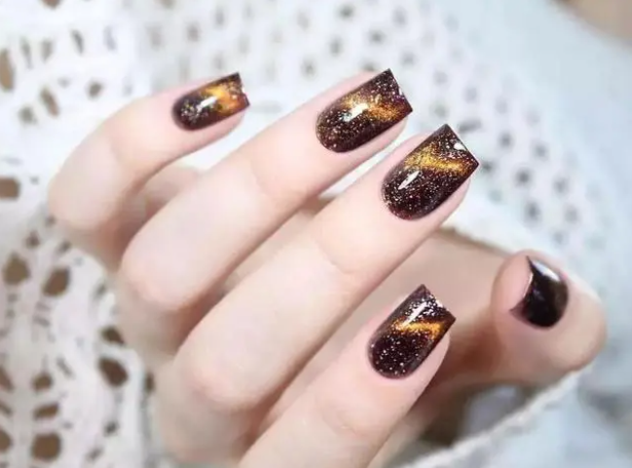
（一）方形甲
方形甲的甲前缘成水平直线，两侧甲沟延长线平行且与前缘垂直，形成两个锐利的角。方形甲也被称为经典法式指甲。
方形甲造型效果：前端基本为直线型，棱角更加分明，让人觉得更加干练，增加气势。

Slide 8
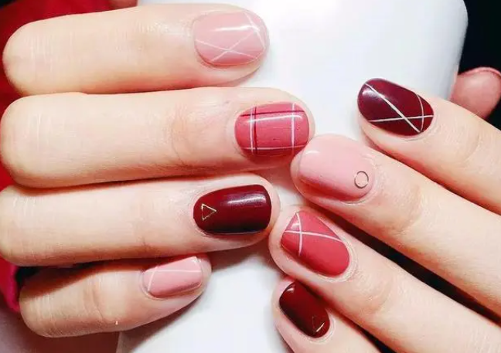
二、方圆形甲
方圆形甲前缘成水平直线，两侧甲沟延长线平行，甲沟延长线与前缘交界处呈圆滑过渡，两侧弧度对称。方圆是兼具椭圆形和方形的一款指甲，也是多数人会选择指甲类型。
方圆形甲造型效果：有棱有角，指甲的前端稍微带有弧度的直线，两侧弯弯的，柔中带刚更加时尚。

Slide 9
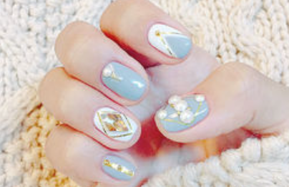
三、圆形甲
圆形甲两侧甲沟延长线平行，前缘呈小弧形（小于半圆）。
圆形甲造型效果：指甲不超过手指边缘，相对较短，小巧可爱，圆滑的弧度会显的双手细长。

Slide 10
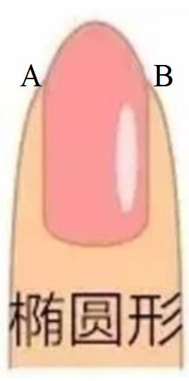
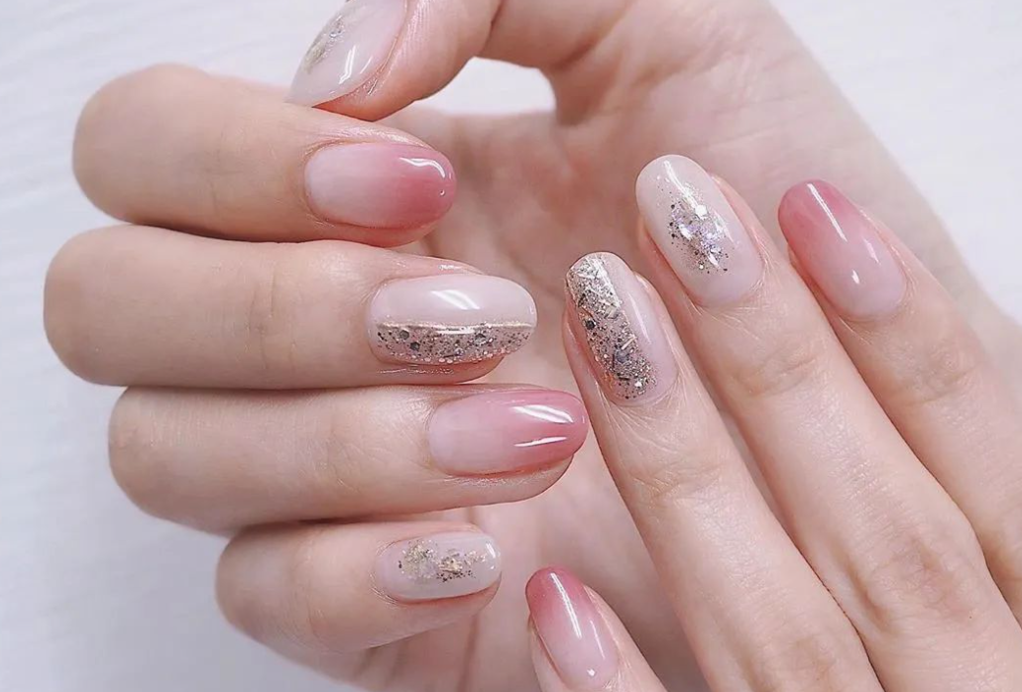
四、椭圆形甲
椭圆形甲前缘呈大圆弧（大于半圆），甲沟延长线A点到B点呈圆弧形。
椭圆形甲造型效果：长度超过手指边缘，线条流畅圆润，并没有锋利的尖角，不仅塑造修长的手指，还能增加魅力。

Slide 11
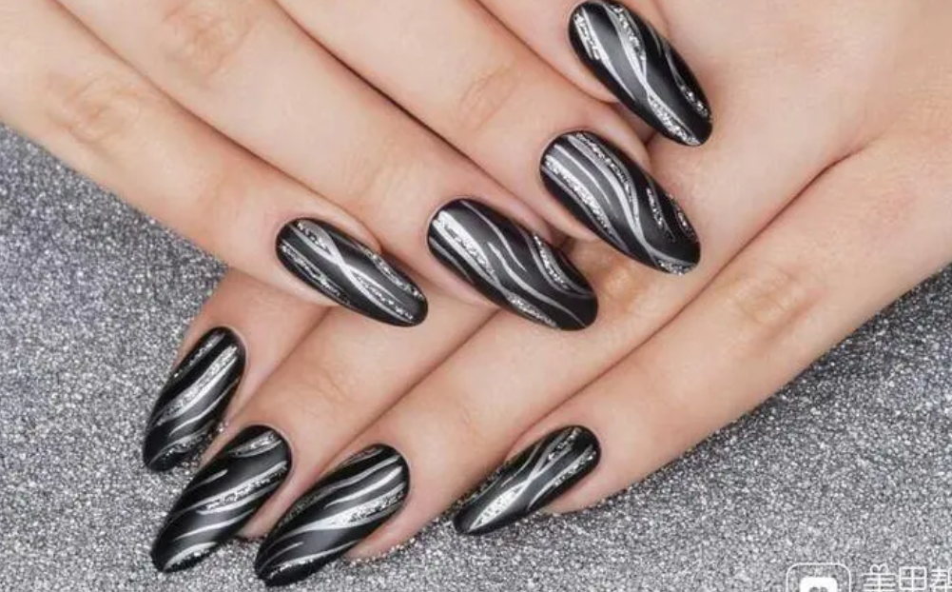
五、尖形甲
尖形甲两侧甲沟延长线为对称斜线，前缘呈弧形。
尖形甲造型效果：前卫的尖形指甲最适合搭配水晶甲或艺术美甲，而且在中欧和亚洲都很流行。

Slide 12
二、甲型打磨
一、方形甲的打磨
1.从两侧向中央呈水平状态打磨指甲的边缘，两侧打磨出九十度直角。
2.长度和形状达到顾客需求后，调整指甲锉的角度，将两边的直角稍微斜向打磨一下。
二、方圆形甲的打磨
1.将指甲打磨呈前缘水平的方形甲，
从两侧向中间分别打磨，两边要保持对称。
2.将两侧的直角磨圆，直至指甲前缘呈现圆
弧。方圆形指甲的特点是两侧依然可见明显
的直线，不要将边角磨得太圆滑。

Slide 13
二、甲型打磨
三、圆形甲的打磨
1.从指甲前缘两侧向中央打磨，甲沟延伸出的指甲要对称。
2.将指甲前缘开始拐角的部位磨成明显的圆弧。
四、椭圆形甲的打磨
1.从指甲前缘两侧向中央打磨，甲沟延伸出的指甲要对称。
2.继续从指甲的边缘向中央打磨，使得两侧向中间呈现椭圆形。
五、尖形甲的打磨
1.仔细打磨指甲两侧，呈现两边对称、向上越来越细的形状。
2.从两侧向中央打磨出锥形，直至得到顾客需求的效果。

Slide 14
三、甲型设计
一、方形甲的设计
方形指甲的受力部位比较均匀，不易断裂，最为坚固和持久。因此它适合使用指甲前缘频率较高的人群，如秘书或计算机程序设计师更倾向于较短的方形指甲。也适合个性鲜明及手指纤细的顾客。
二、方圆形甲的设计
方圆形指甲最为时尚和持久，经常搭配金属色显得很时髦，它也是唯一的实用型甲形。因此它适合经常展示自己手指的人群，如接待员或推销员等。也适合手型均匀甲床较宽和指甲脆弱、骨节明显、手指尖细的顾客。

Slide 15
三、甲型设计
三、圆形甲的设计
圆形指甲前缘是完美的弧度，这款甲形不易折断，适合任何人，尤其适合骨关节较明显的人。适合男士。
四、椭圆形甲的设计
椭圆形指甲呈现的是柔美而自然的感觉，线条流畅柔美，高贵典雅。适合对自己手的形状比较关心的和比较传统的顾客。也适合稍胖而美的人。

Slide 16
三、甲型设计
五、尖形甲的设计
尖形指甲的指尖接触面积小，易断裂，属于个性派甲形，多配合潮流的服装和化妆。适合手小、手指细的顾客。应顾客要求也将指甲修成尖形，
可使手显得修长、玲珑秀美。
但手大、掌宽、指粗的人不适
合选用这种甲形。

Slide 17
教师示范
5
Part One
导入视频或有关示范资料

Slide 18
任务评价
评价标准 |  | 得分
 |  | 分值 | 学生自评 | 学生互评 | 教师评定
准备工作 | 准备物品是否齐全 | 5
 | 准备物品是否干净整洁 | 5
 | 操作者仪容仪表（头发整齐、是否穿着实训服和佩戴工牌） | 5
时间限制 | 是否在规定时间内完成此任务 | 10
礼仪素养 | 在操作中与顾客是否交流顺畅，动作规范轻揉，过程井然有序不慌乱 | 10
技能操作 | 根据顾客手型，选择合适甲型 | 10
 | 一双手甲形一致、对称、指甲长短一致 | 10
 | 长度符合顾客要求 | 10
 | 甲形打磨标准、无毛边 | 10
整理工作 | 工具整理 | 5
 | 卫生清理 | 5
 | 安全检查 | 10

Slide 19
综合运用
美甲师元元，接到了一位手指修长的顾客委托，要打磨尖形甲，作为美甲师的她应从哪几方面进行沟通与制作，在制作时应注意哪些事项？

Slide 20

下了啦~

